Slide 1
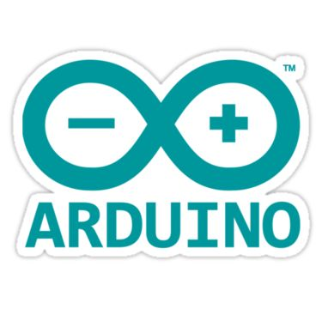

DRIVER L293D CON ARDUINO
@danite.dev

Slide 2
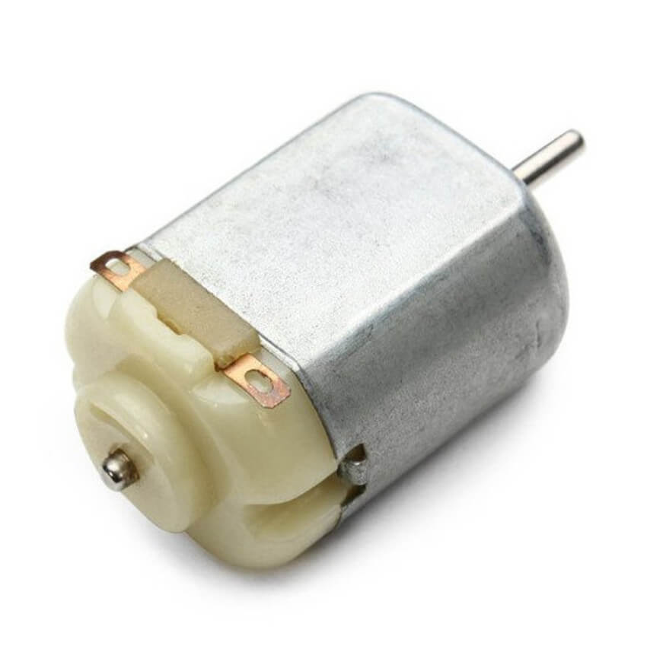
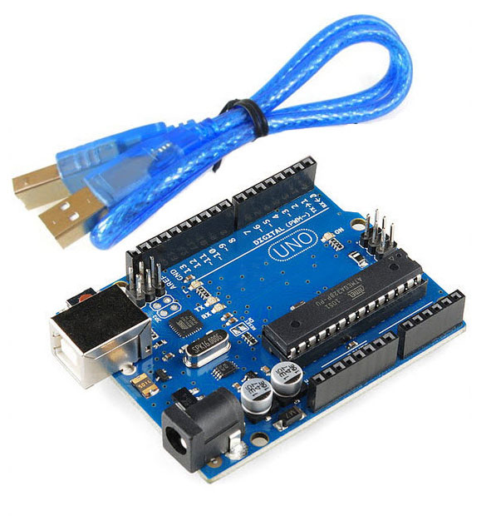
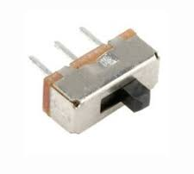
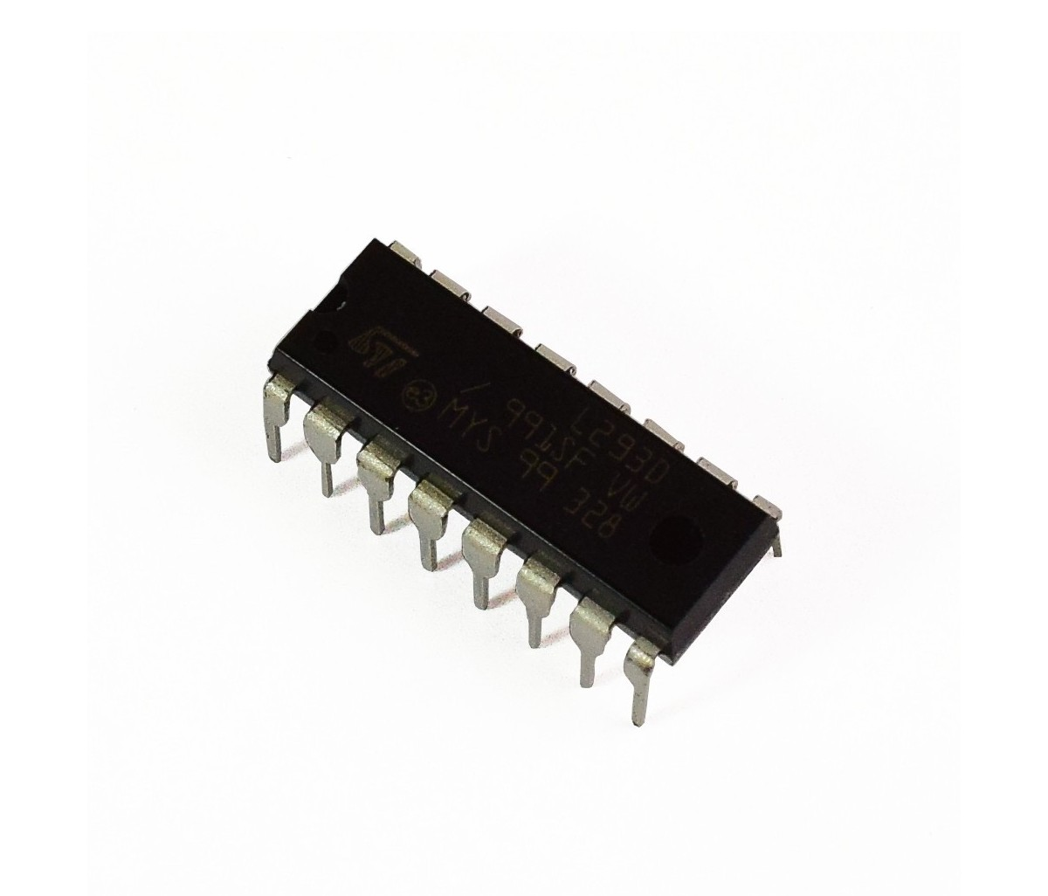
MATERIALES
DRIVER L293D
PROTOBOARD
ARDUINO UNO
INTERRUPTOR DESLIZANTE
MOTOR DE CC

Slide 3
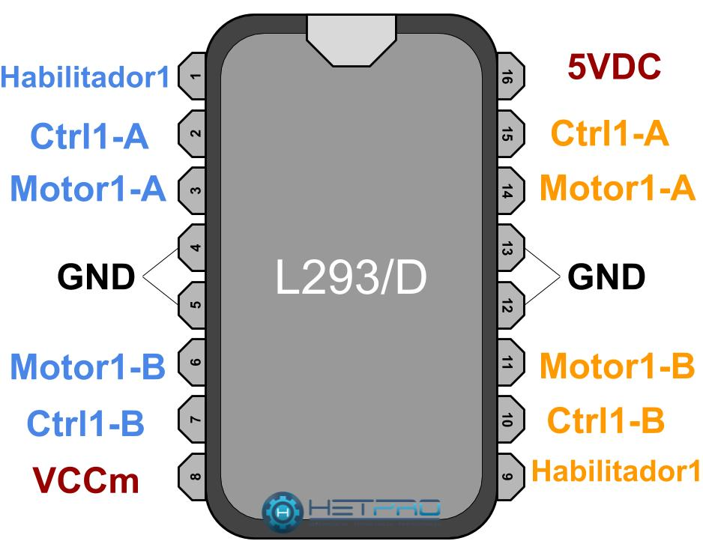
DRIVER PUENTE- H L293D
El circuito integrado L293D es un controlador de motores. Esta construido con 4 mitades de puente-H. En este tutorial aprenderás su uso.
El L293D esta construido con partes de puentes-H, como ya se había mencionado. Está característica nos permite controlar distintas cantidades de motores. Por ejemplo, puede controlar 4 motores unidireccionalmente ó 2 motores en ambas direcciones.
El puente H es un circuito electrónico que permite a un motor eléctricos girar en ambos sentidos, avanzar y retroceder.

Slide 4
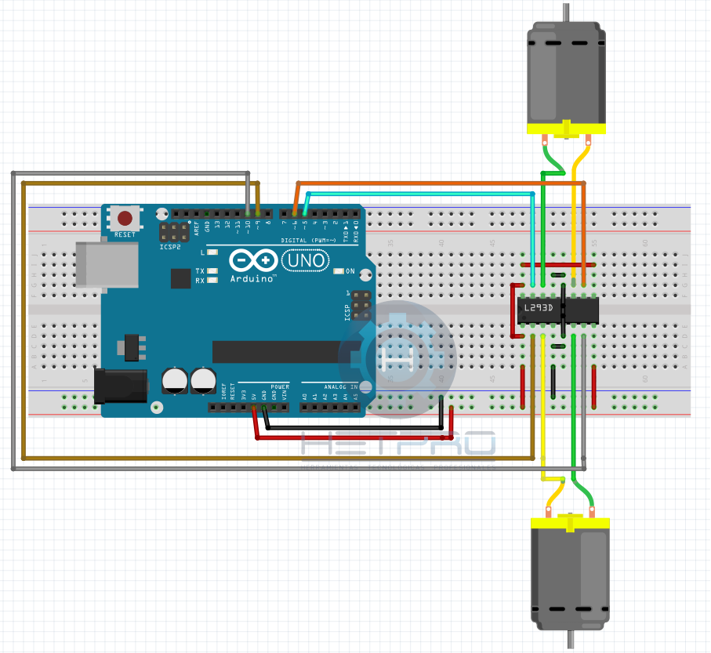

Slide 5
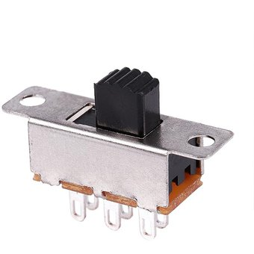
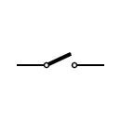

Slide 6
